Slide 1
Straßenübersicht Ortschaft Zehbitz Ortsteil Zehmitz
Fuhne Gärten
Nach Löberitz
Dorfstraße (Zehmitzer Dorfstraße)

Slide 2
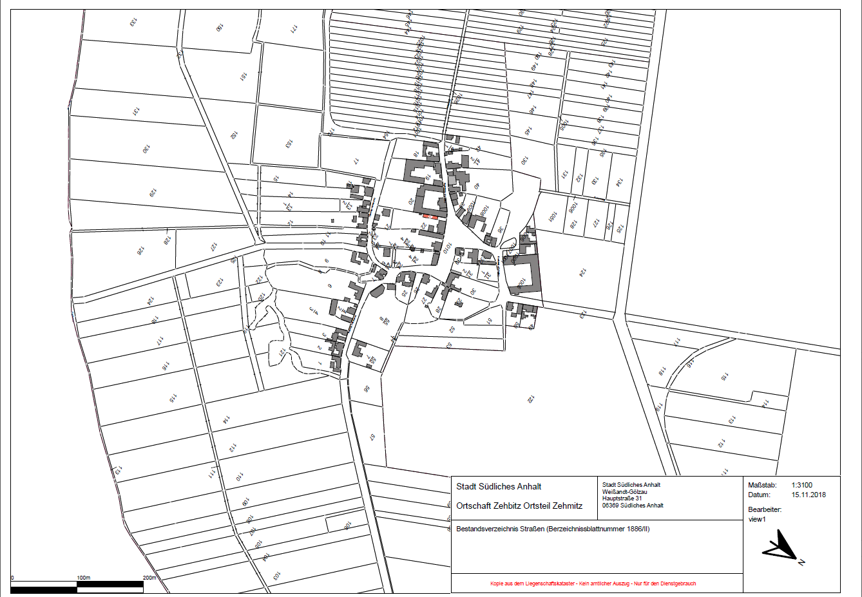
1
Bushaltestellen
(LBW bzw. massiv)
2
3

Slide 3
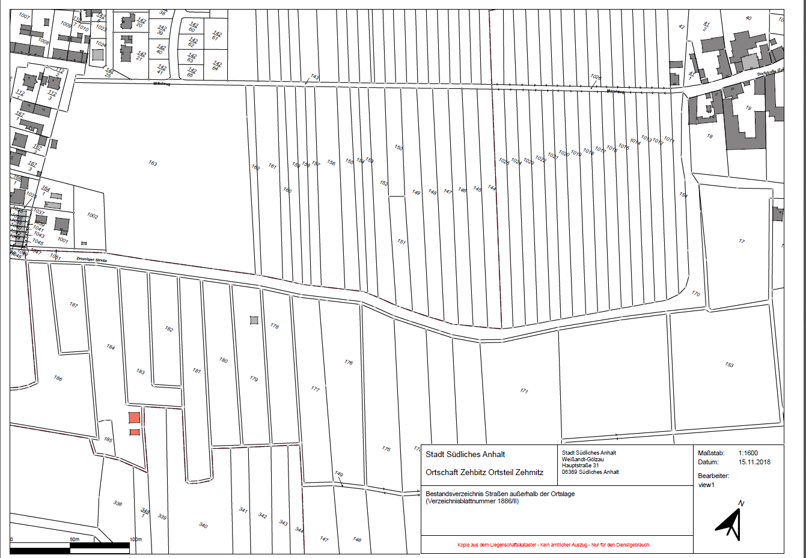
1 (tw. siehe auch andere Übersicht)

